Slide 1


RECUERDA PONER A GRABAR LA CLASE
Notes:
Colocar todas las clases

Slide 2

Clase 15. JAVASCRIPT
AJAX & Fetch
Notes:
Obligatoria siempre

Slide 3

Comprender AJAX y el modelo cliente-servidor
Entender la estructura de una petición y sus métodos
Comprender qué es una API y cómo nos comunicamos con ellas
Aprender a usar FETCH y vincular resultados con el DOM
OBJETIVOS DE LA CLASE

Slide 4

GLOSARIO:
Clase 14
Programación sincrónica: permite que múltiples cosas sucedan a la vez. Al comenzar una acción, nuestro programa sigue en ejecución; y cuando la acción termina nuestro programa es informado de ésto y tiene acceso al resultado.
setTimeout. La función recibe dos parámetros: primero una función de callback, y segundo un valor numérico que representa milisegundos.
El Event Loop es la herramienta que permite la sincronización entre nuestro callstack con estas tareas asincrónicas que funcionan en un thread aparte
Promesa: na promesa es un objeto de Javascript que representa un evento a futuro. Es una acción asincrónica que se puede completar en algún momento y producir un valor, y notificar cuando esto suceda.
.then() : Si la promesa es resuelta, es decir se llama al resolve() en ella, su valor de retorno se captura dentro del .then(), recibiendo por parámetro de su función ese valor.
.catch() : si la promesa es rechazada, su valor se captura dentro de un .catch() siguiendo la misma lógica.
fINALLY: Las promesas nos ofrecen también un método finally() que recibe una función la cual se ejecutará siempre al finalizar la secuencia, sin importar si se haya resuelto o no la promesa.

Slide 5
MAPA DE CONCEPTOS

Slide 6


MAPA DE CONCEPTOS CLASE 15
Definición
AJAX
Peticiones
Estados
API
Analizar respuestas
RESPONSE
FETCH
POST
Rutas relativas
Async - Await

Slide 7

MÓDULOS DE TRABAJO
MÓDULO 3
FRONTEND
MÓDULO 4
OPTIMIZACIÓN DE PROYECTO
MÓDULO 5
ASINCRONÍA Y PETICIONES
CLASE 8 -
DOM
CLASE 12 -
State & Redux
Desafío entregable
CLASE 12 -
OPERADORES AVANZADOS
CLASE 1 -
CLASE 14 -
AJAX & FETCH
CLASE 9 -
EVENTOS
CLASE 15 -
PROMISES & ASYNC
Desafío entregable
CLASE 10 -
STORAGE & JSON
CLASE 12 -
LIBRERÍAS
Desafío entregable
CLASE 11 -
Workshop I
2da pre-entrega
CLASE 16 -
FRAMEWORKS + Node JS
Entrega TP final

Slide 8

HERRAMIENTAS DE LA CLASE
Les compartimos algunos recursos para acompañar la clase
Guión de clase Nº 15 aquí.
Booklet de Javascript aquí
FAQs de Javascript aquí

Slide 9

AJAX
Notes:
Usar para los módulos más importantes de la clase, donde se introducen conceptos que se ven en varios slides. No hay que usarla para todos los módulos.

Slide 10


¿QUÉ ES AJAX?
En los 2000, los/as desarrolladores/as web se encontraban ante el constante desafío de obtener o enviar información sin afectar el estado actual de la página (sin requerir una recarga completa refresco de la página) 🤦‍♀️.
Notes:
Usar para slides de texto con imagen.

Slide 11

¿QUÉ ES AJAX?
Para dar respuesta a este problema, surgió AJAX (JavaScript Asíncrono y XML), un conjunto de técnicas de desarrollo que permiten que las aplicaciones web funcionen de forma asincrónica para procesar tareas en segundo plano 🤹‍♂️.
Notes:
Usar para slides de texto con imagen.

Slide 12

En consecuencia, cualquier app o web que emplee AJAX puede enviar y recibir datos sin volver a cargar toda la página, evitando la interrupción de acciones realizadas por el usuario, añadiendo interactividad y dinamismo a nuestra aplicación. Esto hace a las características esenciales del software moderno 🙌.
Notes:
Usar para slides de texto con imagen.

Slide 13

MODELO CLIENTE-SERVIDOR
Notes:
Mostrar lo explicado con el editor de texto

Slide 14
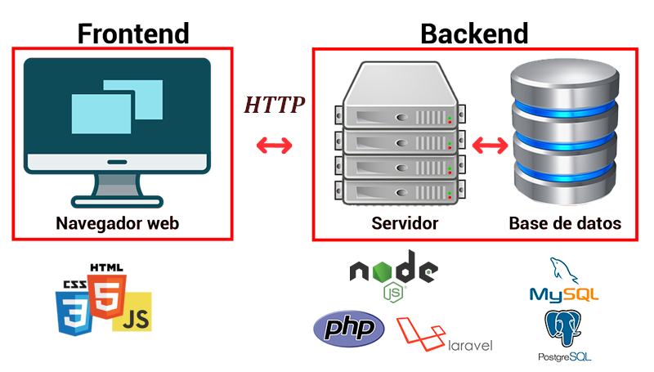
COMUNICACIÓN CON EL SERVIDOR
Repasemos el funcionamiento de una aplicación web 🧠. Se accede a las mismas mediante conexión a internet, empleando un navegador y referenciando la dirección web del sitio (también llamado dominio, por ejemplo https://www.coderhouse.com/ ).

Slide 15
COMUNICACIÓN CON EL SERVIDOR
El dominio está asociado a un servidor, es decir, un ordenador que tiene la aplicación web (el servidor aloja la aplicación web). Cuando carga el sitio, el usuario visualiza la parte frontal de la aplicación llamada front-end o lado del cliente, con la que puede interactuar 💻.

Slide 16
Las apps modernas suelen generar experiencias de usuario enriquecidas gracias a su conexión a servicios de datos 📲. Las apps consumen recursos provistos por algún servidor (back-end), o envía datos a éste para almacenarlos de forma persistente.
Es fundamental aprender a dominar los métodos para realizar este intercambio de información y comprender el protocolo implicado.

Slide 17
PETICIONES HTTP
Notes:
Mostrar lo explicado con el editor de texto

Slide 18

PETICIONES HTTP
El mecanismo por el cual se piden y proveen datos a través de internet es HTTP (Hypertext Transfer Protocol).
Cuando emitimos una orden al navegador, hace una petición (o request) HTTP a algún servidor. Luego, la recibirá, procesará y nos devolverá una respuesta con información que utilizaremos en la aplicación 🌐.

Slide 19
PETICIONES HTTP
Estas peticiones que debemos hacer están definidas por varias partes:
Una URL o dirección.
Un método (GET, POST, PUT, DELETE).
Headers.
Body.
Parámetros (Query Params o URL Params).

Slide 20

PETICIONES HTTP
URL
Cuando nos comunicamos con un servidor para pedir información lo hacemos a través de una URL, ya que éste es un programa alojado en algún host y nos comunicamos con él a través de la dirección correcta.

Slide 21
PETICIONES HTTP
MÉTODO
Cada petición que hacemos está acompañada por un verbo que indica al servidor cuál es nuestra intención 🎯. El servidor tiene la capacidad de escuchar distintas peticiones en la misma URL, decidir a cuál responder y cómo. Son 4 los verbos más utilizados, aunque hay muchos más: Get, Post, Put & Delete.

Slide 22
PETICIONES HTTP
MÉTODO
GET: Para obtener información (o recurso) del servidor. Suelen ser las más utilizadas.
POST: Para enviar información al servidor para crear algún recurso.
PUT: Para crear o modificar algún recurso en el servidor.
DELETE: Para eliminar algún recurso en el servidor.

Slide 23
PETICIONES HTTP
MÉTODO
Las peticiones de tipo POST y PUT van acompañadas de un body (cuerpo de la request) donde se definen los datos o información a enviar al servidor. GET o DELETE, por su parte, no tienen body ya que no necesitan enviar datos adjuntos.

Slide 24
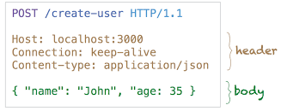
PETICIONES HTTP
BODY
Es el espacio en la petición donde se definen los datos a enviar al servidor 📨.

Slide 25
PETICIONES HTTP
HEADERS
Las cabeceras (headers) HTTP permiten al cliente y servidor enviar información sobre la petición y la respuesta. Los headers incluyen información sobre la petición para establecer una transferencia segura y clara, y de ser necesario se pueden modificar para agregar datos adicionales 📃.

Slide 26
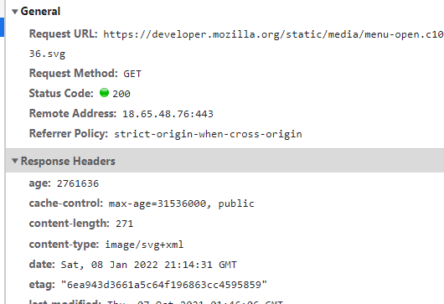
PETICIONES HTTP
HEADERS
🚧 No debemos confundir información sobre la petición (headers) con los datos que la petición puede transferir (body).

Slide 27
PETICIONES HTTP
PARÁMETROS
Para especificar una petición, se puede enviar información adicional en la forma de parámetros a través de la URL. Tenemos dos formas de definir parámetros a través de la URL:
Query params
URL params

Slide 28
PETICIONES HTTP
Query params
Esta sintaxis permite adjuntar en la URL una serie de parámetros en la forma de pares clave-valor. Por ejemplo, si queremos buscar algo por google, debemos enviarle un valor de búsqueda por el parámetro q, a través de la url:.

Slide 29
PETICIONES HTTP
Query params
Se utiliza el símbolo ? para indicar el final de la parte de la dirección de la url y el comienzo del query. A partir de allí, se escriben parámetros con la forma clave=valor, pudiendo definir varios separándolos con el signo ampersand (&).

Slide 30
PETICIONES HTTP
Query params
Por ejemplo, en la siguiente URL se hace una consulta a la PokeApi (https://pokeapi.co/docs/v2), pidiendo información al endpoint de /pokemon, y se envían los parámetros offset=0 y limit=20 :
https://pokeapi.co/api/v2/pokemon?offset=0&limit=20
Esto condiciona la búsqueda que queremos hacer en ese servidor.

Slide 31
PETICIONES HTTP
URL params
Esta sintaxis permite enviar parámetros directamente en la forma de segmentos de la URL, es decir separados por / . Por ejemplo, la PokeApi nos indica lo siguiente:
https://pokeapi.co/api/v2/pokemon/{id or name}/
Significa que ese {id or name} es un parámetro, un valor dinámico que insertamos en la URL, en este caso para obtener información sobre un pokemon según su ID o nombre. Para obtener aquel con id = 1, haríamos una petición GET a la siguiente url: https://pokeapi.co/api/v2/pokemon/1

Slide 32
ESTADOS DE PETICIÓN
Notes:
Mostrar lo explicado con el editor de texto

Slide 33
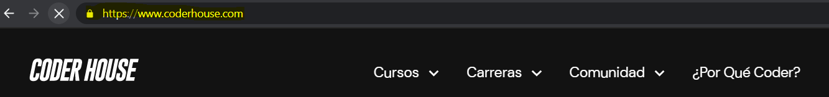
ESTADOS DE PETICIÓN
En la pestaña Network de las herramientas de desarrollador podemos ver todas las peticiones realizadas por el navegador 👨‍💻. Por ejemplo, al solicitar acceso a algún sitio web, el navegador realiza numerosas peticiones tipo GET para obtener recursos del servidor en cuestión.

Slide 34
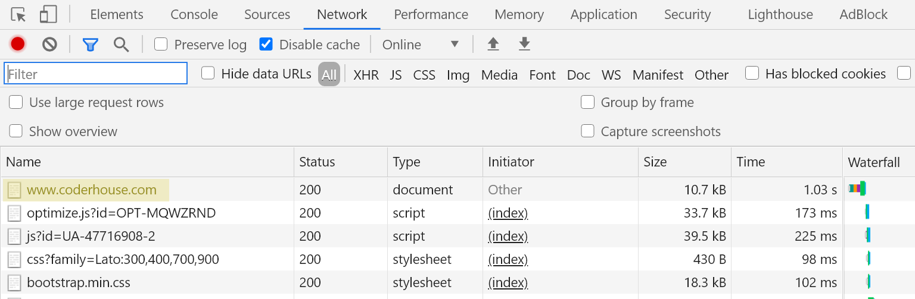
ESTADOS DE PETICIÓN
Estas peticiones proporcionan todos los archivos necesarios para montar la página en el browser (html, css, scripts, imágenes, etc.) y con eso poder visualizar la aplicación correctamente 🙌.

Slide 35
ESTADOS DE PETICIÓN
Cada petición tiene un Status, un código que significa el estado de la petición:
Los códigos de estado que comienzan en 2 (generalmente 200), significa que la petición fue exitosa 🤩.
Los códigos que empiezan con 4 significan que hubo algún error con la petición. El famoso 404 indica que el recurso buscado no fue encontrado ❌.
Códigos que empiezan con 5 significan que hubo un error con el servidor, por lo tanto no deviene de un error en la petición ❌.

Slide 36
API
Notes:
Mostrar lo explicado con el editor de texto

Slide 37

API
Una API (Application Programming Interfaces) es una aplicación web construida en base a la arquitectura API REST, a la cual podemos solicitar y enviar información desde el cliente. Generalmente, nos comunicamos con aplicaciones de este tipo y es la tendencia actual de desarrollo.
La ventaja de este modelo es que está orientado a recursos y define métodos claros para solicitar y enviar información 😉.

Slide 38
API
Hay muchas APIs disponibles que podemos utilizar para acceder a distintos recursos útiles para nuestra aplicación 👉 Servicios de contenido (CMS), Plataformas de pago, Servicios de e-mail, etcétera.
Incluso hay APIs creadas como bancos de información sobre series y videojuegos populares, como la PokeApi (Documentation - PokéAPI) o Star Wars API (SWAPI).

Slide 39
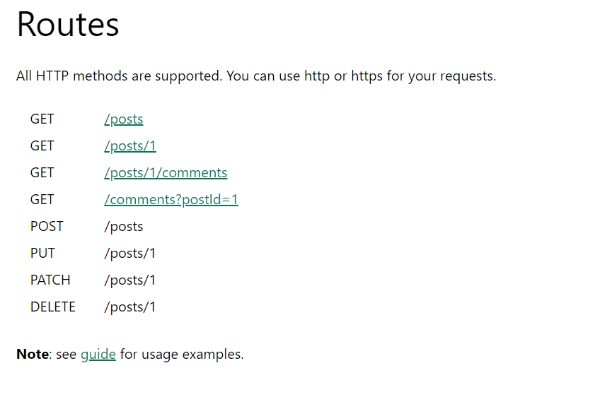
API
Si tomamos por ejemplo la API de JSONPlaceholder, que sirve para hacer pruebas de peticiones, podremos notar que existen distintas rutas que podemos usar:

Slide 40
API
Una API suele tener una URL base (el dominio donde está alojada la aplicación) y luego puede tener varios endpoints, es decir, distintas secciones a las que podemos acceder.
A la vez, se pueden hacer peticiones con distintos métodos al mismo endpoint y obtener distintos resultados.

Slide 41
API
Generalmente, similar a cuando queremos incorporar una librería, al momento de consumir una API debemos revisar su documentación. Allí se definen los distintos endpoints disponibles, los métodos a utilizar para hacer una petición y qué se nos ofrecerá en respuesta 📄.

Slide 42
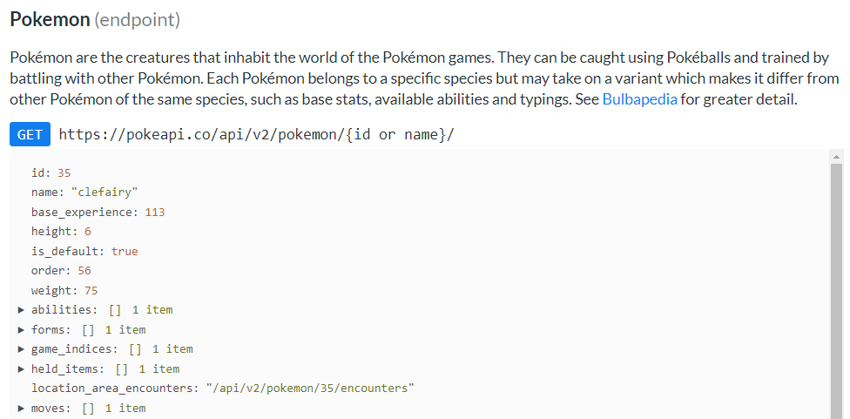
API
Por ejemplo, la Poke Api nos ofrece la opción de consultar sobre algún pokemon (https://pokeapi.co/docs/v2#pokemon) 👇

Slide 43

☕
BREAK
¡5/10 MINUTOS Y VOLVEMOS!

Slide 44

FETCH
Notes:
Usar para los módulos más importantes de la clase, donde se introducen conceptos que se ven en varios slides. No hay que usarla para todos los módulos.

Slide 45
FETCH
Javascript nos ofrece el método fetch() para hacer peticiones HTTP a algún servicio externo. Como estas peticiones son asincrónicas, convenientemente el método fetch() trabaja con promesas.
El método recibe un primer parámetro que es la URL a la cual hacer la petición, y un segundo parámetro opcional de configuración:
fetch(url, config)

Slide 46
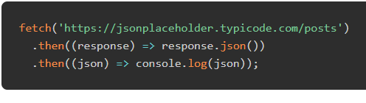
FETCH
Para los siguientes ejemplos utilizaremos la API de JSON Placeholder, diseñada para hacer pruebas de peticiones simulando un listado de posts.
Por defecto el método fetch hace peticiones del tipo GET. Según la documentación, para obtener una lista de posts debemos hacer una petición del siguiente tipo.

Slide 47
FETCH
Vayamos por parte para entender este proceso. Primero, llamemos al método con la URL correspondiente y veamos qué retorna:
console.log( fetch('https://jsonplaceholder.typicode.com/posts') )
// Promise {<pending>}
Retorna una Promesa pendiente. Para trabajar con la resolución de la petición, debemos hacerlo dentro del .then() correspondiente:
fetch('https://jsonplaceholder.typicode.com/posts')
.then( (resp) => console.log(resp) )

Slide 48

FETCH
Haciendo console.log de la respuesta, no vemos el listado de posts que esperamos sino un objeto del tipo Response.

Slide 49
RESPONSE
Notes:
Mostrar lo explicado con el editor de texto

Slide 50

RESPONSE
📞 Llamar a fetch() retorna una promesa que resuelve en un objeto Response que contiene información sobre la respuesta del servidor, como su código de estado y headers.
Para acceder al contenido de la respuesta debemos dar un paso adicional, y por eso es que se ven dos .then() concatenados.

Slide 51
RESPONSE
Generalmente, se transfieren datos en formato JSON. Por lo tanto, para obtener el contenido de la respuesta debemos aplicar el método .json() a ese objeto. Éste retorna a su vez una Promesa, por lo que capturamos su contenido (los datos enviados por la API) en un segundo .then() :
fetch('https://jsonplaceholder.typicode.com/posts')
.then( (resp) => resp.json() )
.then( (data) => {
console.log(data)
})

Slide 52
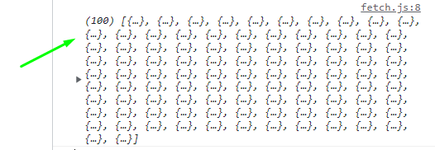
RESPONSE
En el parámetro data tenemos el contenido de la respuesta de nuestra petición. En este caso, la API nos responde con un array de 100 elemento donde cada elemento es un post.

Slide 53
ANALIZANDO RESPUESTAS
Notes:
Mostrar lo explicado con el editor de texto

Slide 54
Trabajar con APIs nos ofrece un entorno claro sobre cómo comunicarnos y obtener respuestas con recursos 🙌. Sin embargo, cada API define qué responder, qué formato darle a los datos que envía y cómo estructurarlos.
Por lo tanto, siempre debemos analizar las respuestas obtenidas para ver qué datos utilizar de ellas 🤔.

Slide 55
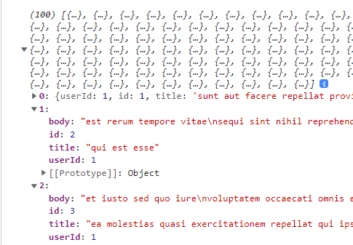
ANALIZANDO RESPUESTAS
En este caso, veamos cómo son los objetos del array anterior 👉

Slide 56
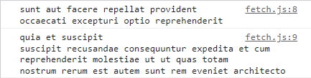
ANALIZANDO RESPUESTAS
Cada elemento tiene propiedades body, id, title, userId. Estamos trabajando con el parámetro data definido que es un array de objetos. Por ello, podemos recorrerlo y acceder a sus objetos y propiedades 🧐:
fetch('https://jsonplaceholder.typicode.com/posts')
.then( (resp) => resp.json() )
.then( (data) => {
console.log( data[0].title )
console.log( data[0].body )
})

Slide 57
ANALIZANDO RESPUESTAS
Teniendo esto disponible dentro del .then(), ¡podemos volcarlo al DOM utilizando los métodos vistos previamente! 🤩
<h2>Posts!</h2>
<hr/>
<ul id="listado">
</ul>

Slide 58
ANALIZANDO RESPUESTAS
// JS
const lista = document.querySelector('#listado')
fetch('https://jsonplaceholder.typicode.com/posts')
.then( (resp) => resp.json() )
.then( (data) => {
data.forEach((post) => {
const li = document.createElement('li')
li.innerHTML = `
<h4>${post.title}</h4>
<p>${post.body}</p>
`
lista.append(li)
})
})
Al obtener la respuesta de la API, recorremos el array obtenido y agregamos a la <ul> un elemento <li> con el contenido de cada post en el array.

Slide 59
ANALIZANDO RESPUESTAS
Vemos en la página un listado de contenido obtenido desde un servicio externo 👉

Slide 60
ENVIANDO DATOS CON POST
Notes:
Mostrar lo explicado con el editor de texto

Slide 61
ENVIANDO DATOS CON POST
La API de JSON Placeholder también nos permite simular peticiones POST, es decir, podemos hacer una petición para enviar datos a la API. Al ser una simulación, no se crean recursos realmente en el servidor, pero sí obtenemos una respuesta aceptando el POST.
Dijimos que el segundo parámetro del método fetch es un objeto de configuración. En éste podemos definir el método, los headers y el body de la petición. Si bien fetch trae valores por defecto para esto (como el método que es GET), podemos modificarlo a discreción según sea necesario 😊.

Slide 62
ENVIANDO DATOS CON POST
En este caso la documentación nos indica que para hacer un post debemos hacer un fetch con las siguientes características:
fetch('https://jsonplaceholder.typicode.com/posts', {
method: 'POST',
body: JSON.stringify({
title: 'Coderhouse',
body: 'Post de prueba',
userId: 1,
}),
headers: {
'Content-type': 'application/json; charset=UTF-8',
},
})
.then((response) => response.json())
.then((data) => console.log(data))

Slide 63
ENVIANDO DATOS CON POST
En el objeto de configuración tenemos varias propiedades a definir:
method: ‘POST’. Significa que el método de la petición será POST 🚧 Si no lo modificamos será de tipo GET por defecto.
headers: En este caso se agrega una propiedad ‘Content-type’, con el valor que nos indica la documentación de la API 🚧 Si no se agrega la petición sería rechazada por el servidor.
body: Aquí se adjuntan los datos a enviar al servidor. En este caso se envía un objeto con la forma { title, body, userId }. El body debe enviarse en formato JSON, por eso lo vemos envuelto en un JSON.stringify().

Slide 64
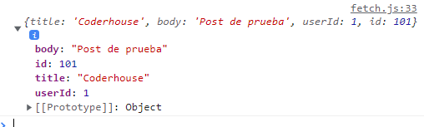
ENVIANDO DATOS CON POST
Por lo general, al hacer un POST obtenemos una respuesta que nos envía una copia del recurso creado en el servidor. La forma de trabajar la respuesta es la misma que la anterior:

Slide 65
RUTAS RELATIVAS
Notes:
Mostrar lo explicado con el editor de texto

Slide 66
RUTAS RELATIVAS
Si la URL utilizada no contiene el prefijo ‘https:’, la ruta es relativa. Así, podemos hacer una petición a algún archivo local en formato JSON usando fetch.
Por ejemplo, creemos un archivo data.json que simule un array de productos:
// data.json
[
{"nombre": "Producto 1", "precio": 1500, "id": 1},
{"nombre": "Producto 2", "precio": 2500, "id": 2},
{"nombre": "Producto 3", "precio": 3500, "id": 3},
{"nombre": "Producto 4", "precio": 4500, "id": 4},
{"nombre": "Producto 5", "precio": 5500, "id": 5}
]

Slide 67
RUTAS RELATIVAS
const lista = document.querySelector('#listado')
fetch('/data.json')
.then( (res) => res.json())
.then( (data) => {
data.forEach((producto) => {
const li = document.createElement('li')
li.innerHTML = `
<h4>${producto.nombre}</h4>
<p>${producto.precio}</p>
<p>Código: ${producto.id}</p>
<hr/>
`
lista.append(li)
})
})
Nótese que debe estar escrito con el formato json válido.
Ahora al momento de cargar la aplicación, podemos llamar a este archivo con fetch y generar una vista de forma asincrónica:

Slide 68
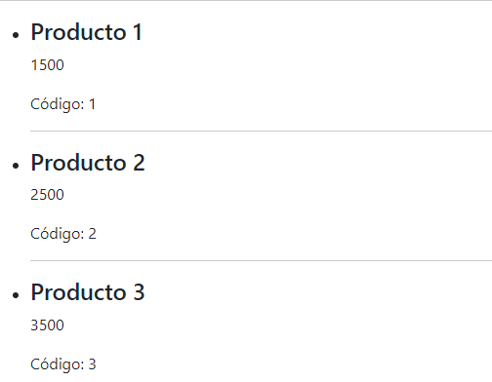
RUTAS RELATIVAS
Al ser un archivo local la respuesta es casi inmediata, pero sigue siendo un proceso asincrónico 🤯

Slide 69
ASYNC - AWAIT
Notes:
Mostrar lo explicado con el editor de texto

Slide 70
ASYNC - AWAIT
Trabajar con promesas facilita mucho el control de los procesos asincrónicos 🤹‍♀️ Sin embargo, en procesos extensos se puede dificultar el trabajo escribiendo todo dentro de varios .then().
Por suerte, los desarrolladores de JS ya pensaron en esto y nos ofrecen una herramienta que nos permite trabajar las promesas como si escribiéramos código sincrónico 😎: async await.

Slide 71
ASYNC - AWAIT
El método fetch retorna una promesa. De forma sincrónica, si guardamos esta promesa en una variable veremos la promesa pendiente, porque esto sucede sincrónicamente:
const resp = fetch('https://jsonplaceholder.typicode.com/posts')
console.log(resp) // Promise {<pending>}
Significa que el console.log() no espera a que se resuelva la promesa de la línea anterior para ejecutarse.

Slide 72
ASYNC - AWAIT
La sentencia await nos permite establecer un punto de espera en el código. Aplicado como prefijo a una promesa (en este caso, el return del fetch) se bloquea la ejecución de la siguiente instrucción hasta que la promesa se resuelva 😎.
Así, agregando esta sentencia podemos ver que ahora en la variable vemos el objeto Response, o sea la promesa resuelta:
const resp = await fetch('https://jsonplaceholder.typicode.com/posts')
console.log(resp) // Response

Slide 73
ASYNC - AWAIT
Pero await sólo puede utilizarse dentro de una función asincrónica 😕. Aquí es donde entra la sentencia async. Ésta palabra reservada sirve para declarar una función como asincrónica, y se agrega como prefijo a la función 👏:
async function pedirPosts() { }
// o bien
const pedirPosts = async () => { }
Así, dentro de una función async podemos utilizar la sentencia await vista previamente. Esto nos permite esperar a que se resuelvan las promesas vistas para continuar con la instrucción siguiente.

Slide 74
ASYNC - AWAIT
El resultado es una sintaxis que se asemeja a la escritura sincrónica tradicional.
Obtenemos el mismo resultado que antes, pero con una sintaxis más clara 👌 El async-await funcionan de la mano.
Recordamos que es una herramienta adicional que puede facilitar la escritura, no es una obligación.
const pedirPosts = async () => {
const resp = await fetch('https://jsonplaceholder.typicode.com/posts')
const data = await resp.json()
data.forEach((post) => {
const li = document.createElement('li')
li.innerHTML = `
<h4>${post.title}</h4>
<p>${post.body}</p>
`
lista.append(li)
})
}
pedirPosts()

Slide 75

PREPARÁNDONOS PARA LA ENTREGA FINAL
En la clase 16 finaliza el curso de JavaScript y se entregarán las consignas de la entrega definitiva del proyecto final. La misma, incluirá temas vistos y trabajados en los desafíos del curso.

Slide 76




La entrega del proyecto final se compone de temas vistos hasta el momento, más otros que verán durante este y el próximo módulo 💪.
Te recomendamos ir avanzando con los "Hands On" y "Desafíos Complementarios"✨
Recuerden que la consigna del proyecto final se entrega recién ¡en la clase Nº 16! 🙌 Y tendrán hasta 20 días para resolverlo y subirlo.

Slide 77


ÚLTIMOS PASOS HACIA EL PF
Incluiremos…
Optimizando el proyecto final ✅
Librerías ✅
Asincronia y promesas✅
AJAX & Fetch ✅
Frameworks + Node.JS

Slide 78

4
FETCH EN TU PROYECTO
Utiliza fetch() para cargar datos en tu aplicación de forma asincrónica.
Notes:
Usar para desafíos entregables. Editar el número con el número de desafío correspondiente..

Slide 79

AJAX EN TU PROYECTO
Formato: Página HTML y código fuente en JavaScript. Debe identificar el apellido del alumno/a en el nombre de archivo comprimido por “claseApellido”
>> Consigna: Utiliza fetch() para cargar datos en tu aplicación de forma asincrónica. Puedes consumir una API que ofrezca recursos relevantes para tu app O bien, Crea un archivo .JSON y carga los datos de tu app usando fetch y una ruta relativa. >>Aspectos a incluir en el entregable: Archivo HTML y Archivo JS, referenciado en el HTML por etiqueta <script src="js/miarchivo.js"></script>, que incluya la definición de un algoritmo en JavaScript que realice peticiones http usando fetch. >>Ejemplo: Escribir los datos de tus productos en venta en un archivo .json y cargarlo en el inicio usando fetch() Si tengo una app sobre películas y series, armar mi catálogo consultando una API que envíe datos sobre ésto. Si trabajo con un formulario, al hacer submit puedo hacer una petición POST a alguna API de emails para enviar correos (ej, Email JS)
Notes:
Desarrollo de un desafío entregable

Slide 80


¿PREGUNTAS?
Notes:
Obligatoria. Se sugiere ubicar al finalizar la explicación de algún tema, para abrir formalmente el espacio de preguntas y ordenar la interacción.

Slide 81


RECURSOS:
Asincronismo | Los apuntes de Majo (Página 32)
AJAX | ¿Qué es AJAX?
Herramienta REST API | REST API JSONPLACEHOLDER
Plugin Visual Code
Live Server
Disponible en nuestro repositorio.
Notes:
Usar para que los estudiantes puedan explorar en sus casas los recursos vistos en clase: artículos, herramientas, websites, videos.

Slide 82
¡MUCHAS GRACIAS!
Resumen de lo visto en clase hoy:
- Concepto de AJAX.
- Ejemplo de llamadas AJAX.
- Concepto de APIs.
- FETCH
Notes:
Obligatoria siempre. En caso de cerrar con el “mapa de conceptos” se puede dejar solo “muchas gracias”. Completar el resumen con palabras claves de lo visto.

Slide 83

OPINA Y VALORA ESTA CLASE
Notes:
Obligatoria siempre.

